Slide 1


SESIÓN 4:
PROTOCOLO DE BIOSEGURIDAD DE MINERA LAS BAMBAS FUERA DEL SITE
CAPACITACIÓN EN BIOSEGURIDAD ANTE COVID 19 A
EMPRESAS LOCALES Y COMUNALES DE HUANCUIRE

Slide 2
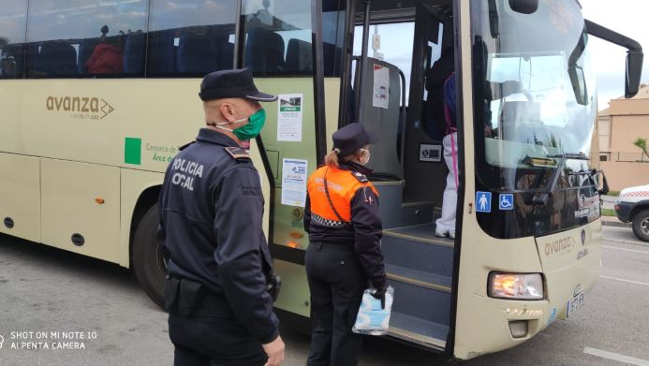
OBJETIVO
El trabajador aplicara correctamente los procedimientos de bioseguridad establecidos por MLB para el traslado desde su vivienda al site y ante casos sospechosos/positivos de COVID 19 fuera del site.

Slide 3
MEDIDAS DE BIOSEGURIDAD EN:
Procedimientos de movilización y desmovilización fuera del site
Bioseguridad en el traslado
Procedimientos ante casos sospechosos o positivos fuera del site

Slide 4
MOVILIZACIÓN - DESMOVILIZACIÓN
PERSONAL CONTRATISTA EN CHALLHUAHUACHO
1
Notes:
FACILITADOR: BIENVENIDA Y AGRADECE A FAMILIA POR SU PARTICIPACIÓN

Slide 5
TRASLADO EXTERNO DESDE LIMA, AREQUIPA Y CUSCO (U OTRA CIUDAD AUTORIZADA) AL SITE O A CHALHUAHUACHO
AUTORIZACIÓN DE VIAJE
El trabajador será notificado por su jefe inmediato para reiniciar labores en el site o ámbito de influencia directa de MLB. (Ningún trabajador de las empresas contratistas u operadoras puede iniciar el viaje sin autorización de área de salud de MLB).
Web Control genera y envía el manifiesto de viaje y el pack de documentos de viaje: certificado de salud, constancia de trabajo y acreditación de servicio indispensable a cada trabajador programado APTO y un recordatorio de las medidas sanitarias y el deber de portar sus documentos personales para el viaje.

Slide 6
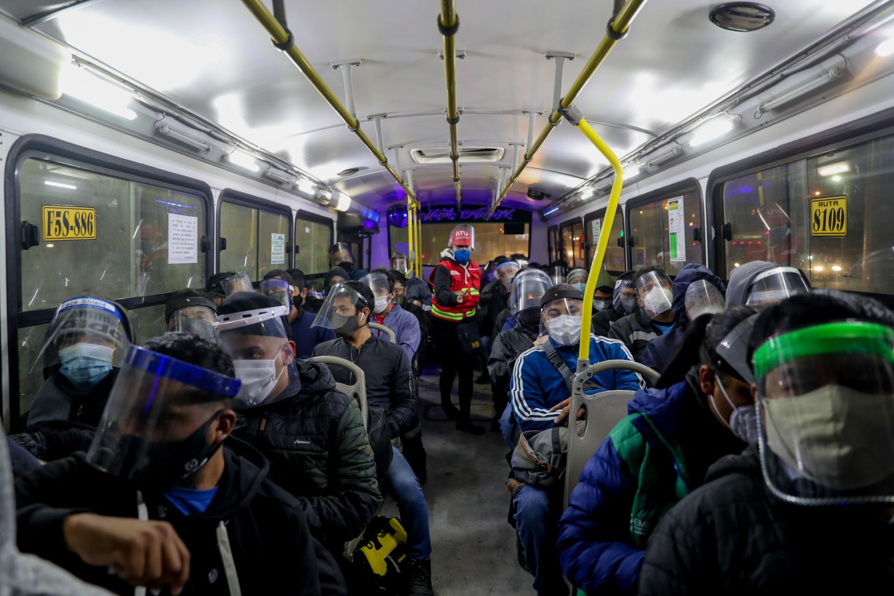
TRASLADO EXTERNO DESDE LIMA, AREQUIPA Y CUSCO (U OTRA CIUDAD AUTORIZADA) AL SITE O A CHALHUAHUACHO
AUTORIZACIÓN DE VIAJE
Todo pasajero confirmado de Las Bambas, trabajador, contratista, deberá llevar consigo al aeropuerto/terrapuerto los documentos siguientes:
- DNI vigente
- Certificado Médico – Declaración Jurada COVID-19 proporcionada por el área de Salud de Las Bambas
- Foto-check que acredite que es personal de la compañía o del contratista
- Kit de protección obligatorio: mascarilla comunitaria de tela y protector facial.

Slide 7
TRASLADO EXTERNO DESDE LIMA, AREQUIPA Y CUSCO (U OTRA CIUDAD AUTORIZADA) AL SITE O A CHALHUAHUACHO
TRASLADO DE DOMICILIO AL AEROPUERTO/TERRAPUERTO
Los traslados desde el domicilio al Aeropuerto/Terrapuerto son responsabilidad de la empresa contratista u operadora.
Durante todo el proceso de traslado, el pasajero deberá de usar mascarilla y escudo facial (careta), mantener el distanciamiento social obligatorio requerido por el gobierno, garantizando orden y disciplina.

Slide 8
TRASLADO EXTERNO DESDE LIMA, AREQUIPA Y CUSCO (U OTRA CIUDAD AUTORIZADA) AL SITE O A CHALHUAHUACHO
EVALUACIÓN DE SALUD - CONTROL SANITARIO PREVIO AL ABORDAJE DEL TRANSPORTE
El trabajador :
Será trasladado al hospedaje asignado para tamizaje médico en unidades autorizadas por MLB.
Se le realizará evaluación médica.
Se realizará Prueba Serológica Cuantitativa
Se realizará Prueba Molecular PCR.
Pernoctará en el hotel por 24 horas.
De resultar NO APTO, será trasladado hacia su domicilio *
De resultar APTO, podrá realizar su viaje hacia el site
* Trabajadores con prueba positiva, sintomático respiratorio o fiebre mayor a 37.5°C no podrán viajar y serán devueltos a sus domicilios para pasar una etapa de aislamiento temporal según protocolo establecido.

Slide 9
TRASLADO EXTERNO DESDE LIMA, AREQUIPA Y CUSCO (U OTRA CIUDAD AUTORIZADA) AL SITE O A CHALHUAHUACHO
TRASLADO EN BUS DESDE CUSCO, AREQUIPA Y OTROS PUNTOS DE INTERÉS
Los pasajeros deben de llegar 1 hora antes de la salida del bus y deben cumplir con el protocolo de seguridad [utilizar mascarilla y escudo facial (careta)].
El personal de Cusco además pasará por una prueba rápida, y solo en caso esta sea no reactiva podrá abordar el bus.
En el Terrapuerto cada persona pasará por control de temperatura, antes de abordar el transporte, en caso presente fiebre (Temperatura >37.5°C), tos o dificultad para respirar no podrá realizar el viaje.

Slide 10
TRASLADO EXTERNO DESDE LIMA, AREQUIPA Y CUSCO (U OTRA CIUDAD AUTORIZADA) AL SITE O A CHALHUAHUACHO
TRASLADO EN BUS DESDE CUSCO, AREQUIPA Y OTROS PUNTOS DE INTERÉS
Los puntos de embarque establecidos son:
- Arequipa: Vía de Evitamiento Km. 3 – Alto Libertad Cerro Colorado
- Cusco: será confirmado oportunamente en la comunicación de aprobación del viaje a los trabajadores aptos.
La hora estimada de salida desde los Terrapuerto de Cusco y Arequipa a mina es de 3 pm – 5 pm.
Los pasajeros deben evitar el contacto personal (saludos de mano, abrazos u otros), así como mantener una distancia mínima de 1.5 metros, uno de otro al momento de formar la fila de espera del embarque o desembarque de la unidad de transporte.
Cada persona deberá pasar por un desinfectante de calzado ubicado en la zona de abordaje al vehículo y realizar la desinfección de manos con alcohol gel.

Slide 11
TRASLADO EXTERNO DESDE LIMA, AREQUIPA Y CUSCO (U OTRA CIUDAD AUTORIZADA) AL SITE O A CHALHUAHUACHO
TRASLADO EN BUS DESDE CUSCO, AREQUIPA Y OTROS PUNTOS DE INTERÉS
Los pasajeros utilizarán de manera obligatoria mascarillas y escudo facial (careta), incluido el chofer, al subir al bus.
Aforo máximo: igual al número de asientos señalados en su tarjeta de identificación vehicular (vehículos de categoría M2 y M3) de los servicios terrestres. En ningún caso puede transportarse pasajeros de pie.
Procurar una adecuada ventilación de las unidades a través de apertura de ventanas y claraboyas.
En caso de estornudar y/o toser cubrirse con el antebrazo y usar toallas de papel, posteriormente desinfectarse el rostro y las manos con alcohol gel, así como los lugares donde se produjo el estornudo.
Realizar una desinfección de los puntos comunes de contacto como barandas, puertas y manijas con desinfectante a base de lejía o alcohol etílico al 70% con un paño limpio.
No se realizarán paradas en la ruta, salvo el relevo de pilotos.

Slide 12
TRASLADO EXTERNO DESDE LIMA, AREQUIPA Y CUSCO (U OTRA CIUDAD AUTORIZADA) AL SITE O A CHALHUAHUACHO
PROCESO DE TRASLADO TERRAPUERTO CUZCO/AREQUIPA – DOMICILIOS: (RETORNO DE MINA)
A la salida de los Terrapuerto en Cusco/Arequipa, el contratista u operador organiza el traslado a los domicilios en unidades clasificando a los pasajeros por zonas. Solo se realizarán traslados dentro de las ciudades de Cuzco y Arequipa.
Llegada estimada Mina – Terrapuerto: 5.a.m.

Slide 13
TRASLADO INTERNO AL SITE
Los trabajadores alojados en hoteles de Chalhuahuacho aprobados por MLB serán trasladados cada día desde Chalhuahuacho al site y viceversa desde el site a los paraderos establecidos.
Los trabajadores se dirigirán desde el alojamiento a los paraderos de bus y viceversa de manera segura, conservando la distancia física establecida (1.5 metros) sin entablar contacto con terceras personas.
MLB contará con vigilantes comunitarios que cuidarán el cumplimiento estricto de esta medida.
Los pasajeros deben evitar el contacto personal (saludos de mano, abrazos u otros), así como mantener una distancia mínima de 1.5 metros, uno de otro al momento de formar la fila de espera del embarque o desembarque de la unidad de transporte.

Slide 14
TRASLADO INTERNO AL SITE
Cada persona deberá pasar por un desinfectante de calzado al subir al vehículo y realizar la desinfección de manos con alcohol gel.
Los pasajeros utilizarán de manera obligatoria mascarillas y escudo facial (careta), incluido el chofer.
Aforo máximo es igual al número de asientos señalados en su tarjeta de identificación vehicular (vehículos de categoría M2 y M3). En ningún caso puede transportarse pasajeros de pie.
Los trabajadores deben mantenerse en sus asientos asignados para asegurar el distanciamiento físico con otros pasajeros.

Slide 15
TRASLADO INTERNO AL SITE
Procurar una adecuada ventilación de las unidades a través de apertura de ventanas y claraboyas.
En caso de estornudar y/o toser cubrirse con el antebrazo y usar toallas de papel, posteriormente desinfectarse el rostro y las manos con alcohol gel, así como los lugares donde se produjo el estornudo.
Realizar una desinfección de los puntos comunes de contacto como barandas, puertas y manijas con desinfectante a base de lejía o alcohol etílico al 70% con un paño limpio.
No se realizarán paradas en la ruta salvo casos de emergencia.

Slide 16
INGRESO Y PERMANENCIA PARA QUIENES PERNOCTAN EN EL SITE
Trasládese de manera segura hasta su habitación en el lugar asignado.
Salga de su habitación únicamente para realizar sus labores diarias.
Deje, cada 4 días, su ropa de trabajo para lavandería siguiendo el protocolo sanitario establecido.
Cumpla con las normas de uso de EPPS, lavado de manos, sanitización de zapatos, distanciamiento social dentro del site según protocolo sanitario.
Pase el control diario de temperatura en site para el ingreso a oficinas, comedores y cambios de guardia en comedor satelital y antes de subir a los buses después del trabajo.
- Temperatura normal 36°C a 37.5°C.
- Serán aislados temporalmente, aquel trabajador con fiebre y con sospecha de COVID-19

Slide 17
INGRESO Y PERMANENCIA PARA QUIENES PERNOCTAN EN EL SITE
IMPORTANTE
Tome un baño al llegar al hotel o campamento.
Coloque en una bolsa las prendas de ropa utilizadas durante la visita que serán enviadas a lavar.
Lave sus manos con agua y jabón siguiendo el procedimiento establecido, inmediatamente después de cerrar la bolsa.
Deseche mascarillas y cualquier otro material biocontaminado, en tacho o contenedor adecuado.

Slide 18
INGRESO Y PERMANENCIA PARA QUIENES PERNOCTAN EN CHALLHUAHUACHO
Trasládese de manera segura hasta el alojamiento designado.
Baje del bus, realizará desinfección y control sanitario al ingreso del alojamiento. Luego, se dirigirá directamente a su habitación donde permanecerá hasta su próxima salida.
Evite el contacto físico con pobladores, dentro o fuera del alojamiento.
Salga de su habitación únicamente para dirigirse a su labor diaria.
Traslado al site o lugar de trabajo y retorno:
Diríjase al paradero del bus, conservando la distancia social (1.5 metros).
Aborde el vehículo asignado, cumpliendo medidas de seguridad e higiene.
Tome las mismas precauciones al retornar.

Slide 19
RETORNO DESDE EL SITE y CHALLHUAHUACHO A CIUDADES DE PROCEDENCIA
Realice el auto test de salud en “COVIAPP” ingresando información solicitada, una vez notificado mediante Web Control.
PERSONAL QUE RETORNA DESDE EL SITE
Realice tamizaje médico de salida: control de temperatura y verificación de cuestionario de COVID APP.
- Resultados positivos e indeterminados, es
evaluado por el área médica en site, quien
indicará los procedimientos para su salida de la
operación.
- Resultados negativos, se autoriza salida.
Aborde el vehículo asignado.
PERSONAL QUE RETORNA DESDE CHALHUAHUACHO:
Realice tamizaje médico de salida: control de temperatura y verificación de cuestionario de COVID APP.
- Resultados positivos, es evaluado por el área de médica en Chalhuahuacho quien determinará los procedimientos para su salida de la operación.
- Resultados negativos, se autoriza salida.
Aborde el vehículo asignado.
TENGA EN CUENTA:
Diríjase directamente a Cusco; de allí, a sus ciudades de procedencia.
Respete y siga los procedimientos establecidos

Slide 20
MANEJO DE CASOS POSITIVOS A COVID 19 EN TRABAJADORES DE CONTRATISTAS U OPERADORES DE MLB FUERA DEL SITE
2
Notes:
FACILITADOR: BIENVENIDA Y AGRADECE A FAMILIA POR SU PARTICIPACIÓN

Slide 21
MANEJO DE CASOS POSITIVOS A COVID 19 EN TRABAJADORES DE CONTRATISTAS U OPERADORES DE MLB FUERA DEL SITE
TRABAJADOR ALOJADO EN CHALHUAHUACHO
TRABAJADOR CON SÍNTOMAS COVID-19 IDENTIFICADOS EN COMUNIDAD O TRAYECTO A CHALLHUAHUACHO
TRABAJADOR CON SÍNTOMAS COVID-19 IDENTIFICADOS EN COMUNIDAD O TRAYECTO A CHALLHUAHUACHO
PROCEDIMIENTO EN AMBIENTES DE TRABAJO UTILIZADOS POR SOSPECHOSOS O CONFIRMADOS COVID-19
REINGRESO DEL TRABAJADOR CON ALTA POR COVID-19
1
2
3
4
5

Slide 22
TRABAJADOR ALOJADO EN CHALHUAHUACHO
Informa de inmediato a su supervisor, si cree que estuvo en contacto con personas probables o confirmados COVID-19.
Comunica de inmediato a su supervisor, si presenta alguno de los siguiente síntomas:
- Fiebre mayor a 37.5°C
- Dificultad para respirar.
- Dolor o presión persistente en el pecho.
- Incapacidad de despertarse o permanecer despierto.
- Coloración azulada en los labios o el rostro.
- Otro síntoma que le preocupe.
Permanece en su habitación sin salir por ningún motivo hasta que se le realice una atención oportuna.
Regresa al trabajo cuando haya sido dado de alta.

Slide 23
TRABAJADOR CON SÍNTOMAS COVID-19 IDENTIFICADOS EN
COMUNIDAD O TRAYECTO A CHALLHUAHUACHO
El trabajador será aislado de otras personas si el trabajador tiene fiebre mayor a 37.5°C o síntomas COVID-19.
Se comunicará a su médico ocupacional, quién coordinará atención médica oportuna.
El trabajador será trasladado hacia el centro de aislamiento temporal más cercano.

Slide 24
IDENTIFICACIÓN Y AISLAMIENTO DE CONTACTOS SOSPECHOSOS O CONFIRMADOS COVID-19 EN EL TRABAJO
El trabajador será informado confidencialmente por personal de salud, de posible exposición al Covid-19.
El trabajador será monitoreado durante 14 días. De ser posible, podrá trabajar de forma remota desde el alojamiento.
Se identificarán a tus contactos en el centro de trabajo. El médico ocupacional informará al área de salud respectiva
IMPORTANTE
Para evitar situaciones de estigma y discriminación en el lugar de trabajo, se mantendrá la confidencialidad del estado e historial médico del trabajador.

Slide 25
PROCEDIMIENTO EN AMBIENTES DE TRABAJO
UTILIZADOS POR SOSPECHOSOS O CONFIRMADOS COVID-19
Si han pasado menos de 7 días desde que estuvo en el establecimiento.
Cierre las áreas que el trabajador usó por períodos prolongados.
Minimice la posibilidad que otros empleados se expongan. Espere 24 horas antes de limpiar y desinfectar. Si no es factible esperar 24 horas, prologarla tanto como sea posible.
Ventile ambientes durante este tiempo de espera, abriendo puertas y ventanas exteriores.
Limpie las superficies sucias con agua y jabón antes de desinfectarlas.
Use productos aptos para desinfectar esa superficie, según normatividad vigente.
Asegure el uso de EPP que protejan al personal de limpieza de los producto químicos usados.
Si han pasado 7 días o más desde que el empleado estuvo en el establecimiento.
No es necesario tomar medidas adicionales de limpieza y desinfección
Continúe con limpieza y desinfección de rutina.

Slide 26
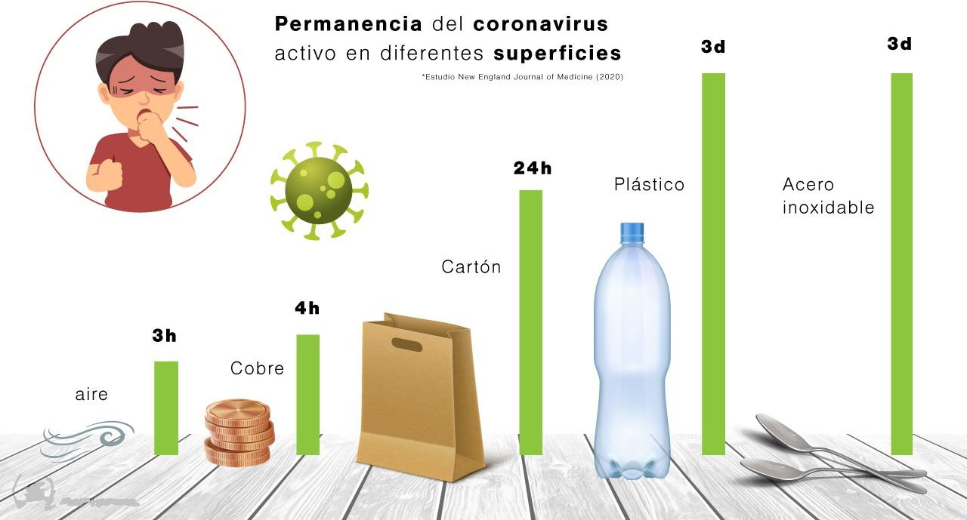
PROCEDIMIENTO EN AMBIENTES DE TRABAJO
UTILIZADOS POR SOSPECHOSOS O CONFIRMADOS COVID-19

Slide 27
REINGRESO DEL TRABAJADOR CON ALTA POR COVID-19
Trabajadores con alta epidemiológica COVID-19:
Casos leves:
  Reincorporación 30 días calendario después del aislamiento domiciliario
  Previa toma de prueba rápida IgM. Negativo
  Control a los 7, 14 y 28 días de la incorporación.
Casos moderados o severos:
  Reincorporación 30 días calendario después del alta clínica.
  Previa toma de prueba rápida IgM. Negativo
  Control a los 7, 14 y 28 días de la incorporación.
El responsable de SST de la empresa contratista será el responsable del seguimiento clínico los trabajadores.

Slide 28
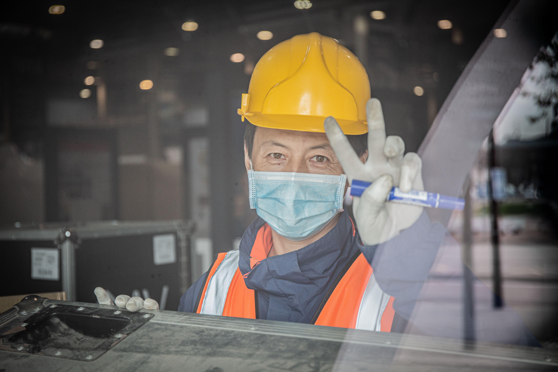


Slide 29
Contacto
www.gycperu.com
gyc@gycperu.com
Télef. +51-976969451
Calle Chinchón 875 – Oficina 401- San Isidro
Lima - Perú

